Slide 1
数据结构
第16讲 图的基本概念

Slide 2
图的基本概念
图的定义
图的基本术语
特殊的图
子图

Slide 3
图的定义
图
  回顾或查看离散数学中相关知识回答
    什么是二元关系？二元运算？半裙、含幺半裙、群、代数系统与子代数？
    无序积与笛卡尔积？
      设A，B为任意的两个集合，称{{a,b}|a∈A∧b∈B}为A与B的无序积，记作A&B，无序积是由无序对构成例如(a,b)。
      设A，B为集合,用A中元素为第一元素，B中元素为第二元素构成有序对。所有这样的有序对组成的集合叫做A和B的笛卡儿积(Cartesian product)，记作A×B

Slide 4
图的定义
无向图：一个无向图G是一个有序的二元组构成，记作G=<V，E>，其中
  V≠∅称为顶点集，其元素称为顶点或结点；
  E称为边集，它是无序积V&V的多重子集，其元素称为无向边，简称边。
有向图：一个有向图D是一个有序的二元组构成，记作D=<V，E>，其中
  V≠∅称为顶点集，其元素称为顶点或结点；
  E为边集，它是笛卡儿积V×V的多重子集，其元素称为有向边，简称边。

Slide 5
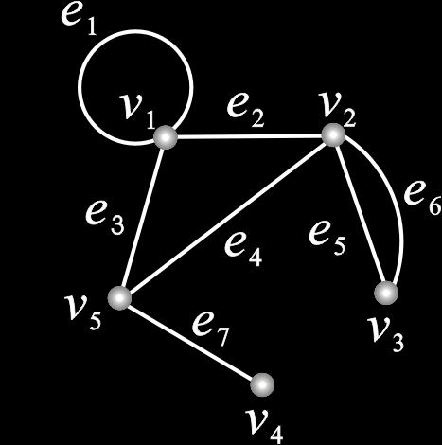
图的定义
举例
  给定无向图G＝<V,E>，其中 V＝{v₁,v₂,v₃,v₄,v₅}，
  E={(v₁,v₁),(v₁,v₂),(v₂,v₃),(v₂,v₃),(v₂,v₅),(v₁,v₅),(v₄,v₅)}

Slide 6
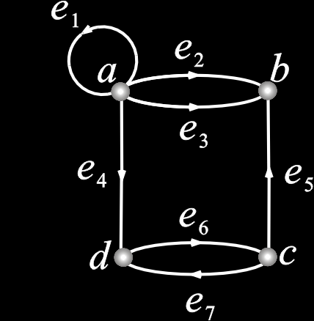
图的定义
举例
  给定有向图D=<V,E>，其中 V＝{a,b,c,d}，
  E＝{<a,a>,<a,b>,<a,b>,<a,d>,<c,d>,<d,c>,<c,b>}

Slide 7
图的定义
无向图
  在图G中，若所有边是无向边，则称G为无向图
有向图
  在图G中，若所有边是有向边，则称G为有向图
混合图
  在图G中，既有无向边也有有向边，则称G为混合图
  注意：（a，b）等价于<a,b>˄<b,a>

Slide 8
图的基本术语
邻接与关联
  邻接点：顶点u、v之间存在无向边（u，v），则u、v互为邻接点。
  邻接到（于）：顶点u、v之间存在有向边<u，v>，则顶点u邻接到顶点v（或顶点v邻接于顶点u。
  依附与关联：顶点u、v之间存在边e，则e依附于顶点u、v，或者说边e与顶点u、v相关联。
  注意：图中所有的边必须依附图中的顶点，也就是说图中的边必须与图中的顶点关联（二元运算的封闭性），课下查看离散数学中图的关联矩阵。

Slide 9
图的基本术语
简单图
  环：关联同一个顶点的边
  平行边：关联同一对顶点的边
  没有环和平行边的图称为简单图
A
A
A
B
A
B
A
B

Slide 10
图的基本术语
顶点的度：
  无向图中定点V的度=与V相关联的边的次数，简单图中与V相关联的边的次数=与V相关联的边的个数。
  有向图中：
    顶点V的出度=以V为起点有向边的次（个）数；
    顶点V的入度=以V为终点有向边的次（个）数；
    顶点V的度 = V的出度+V的入度。

Slide 11
图的基本术语
路径
  图中从一个顶点到另一顶点所经过的顶点和边的交替序列称为图中两个顶点间的路径。因为简单图中两个顶点之间存在边时是唯一的，所以简单图中的路径可以简化为顶点序列。
v₁到v₃顶点的一条路径为（v₁，e₂，v₂，e₆，v₃），不能简单记为（v₁，v₂，v₃），为什么？

Slide 12
图的基本术语
回路
  如果路径中的第一个顶点和最后一个顶点相同，这样的路径称为回路。
简答路径：无重复顶点的路径
简单回路：除了第一个顶点和最后一个顶点之外，其余的顶点不重复出现的回路
注意：以后无特殊说明，所提到的路径和回路都为简单路径和回路。
路径长度：路径上的边个数，在网中路径长度为路径上所有边的权值和。

Slide 13
空图：G=<V,E>,V=Φ,E=Φ
0图，G=<V,E>,V≠Φ,E=Φ
完全图：
  在简单图中，任意连个顶点之间都存在边的时候
  再增加任何一条边，非简单图
网：带权图

Slide 14
特殊的图
2
2
例
1
3
1
3
有向完全图
无向完全图
例
1
5
2
3
7
8
4
5
1
6
3
4
2

Slide 15
特殊的图
连通性
  联通：如果图中两个顶点u和v之间存在路径，则称为u与v联通，记作u~v。并规定u~u。
  无向图G中，∀u∀v（u∈V∧v∈V→u~v），则G为连通图。
  有向图G中
    ∀u∀v（u∈V∧v∈V→u~v∧v~u），则称G为强联通图；
    ∀u∀v（u∈V∧v∈V→（u~v∨v~u），则称G为单项联通的；
    如果将所有的有向边变为无向边后是联通的，则称G为弱联通的。
结合离散数学知识，说明什么样的有向图是强联通的？什么样的图是单项联通的？如何证明图是联通的？

Slide 16
特殊的图
V0
V1
V0
V1
V4
V2
V3
V4
V3
V2
V5
连通图
非连通图
V0
V1
V0
V1
V2
V3
V2
V3
强连通图
单向连通图

Slide 17
子图
图G=<V,E>的子代数称为G的子图
  设有两个图G=<V,E>、G₁=<V₁,E₁>，若V₁⊆ V，E₁ ⊆ E，则称 G₁是G的子图；
设图G=<V,E>、若V₁⊆ V，E₁ ⊆ E，是否可以称<V₁，E₁>是G的子图?为什么？
V0
V1
V0
V1
V0
V1
V2
V2
V2
V3
V4
V3
V4
V3
V4
(a)
(b)
(c)
(b)、(c) 是 (a) 的子图

Slide 18
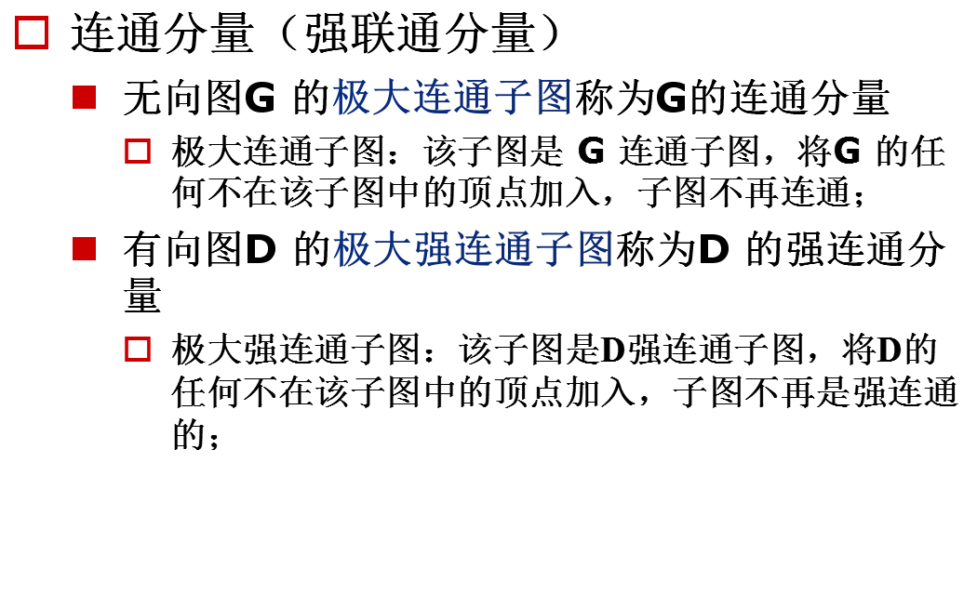
子图

Slide 19
子图
连通分量
非连通图
V4
V0
V1
V5
V3
V2

Slide 20
子图
强连通分量
V0
V1
V0
V1
V2
V3
V2
V3

Slide 21
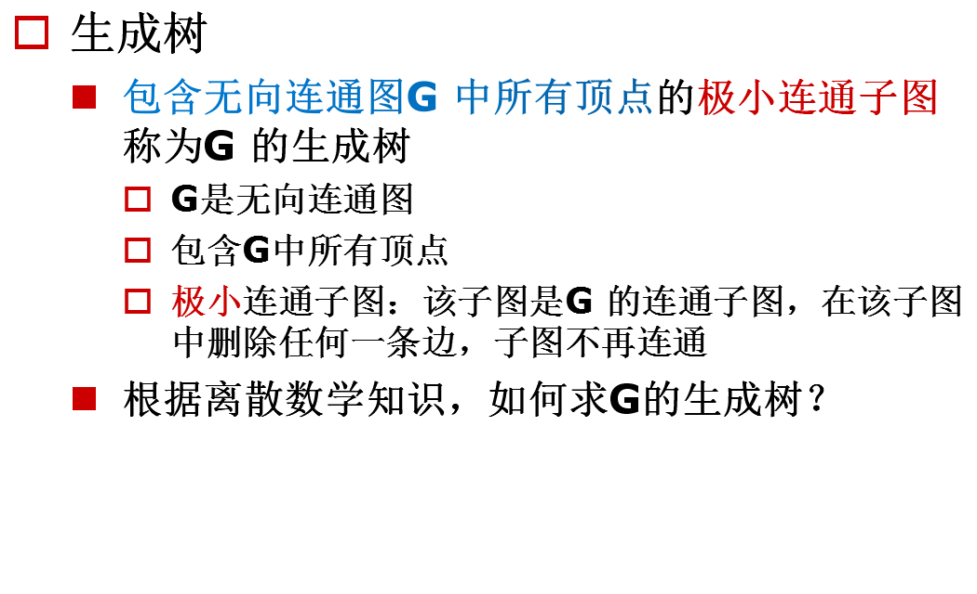
子图

Slide 22
子图
生成树
  G’是连通图G的生成树，当且仅当满足下列条件：
    G’包含G的所有节点
    G’是连通图
    G'中没有回路
  包含连通图G=<V,E>的所有节点并只有|V|-1条边的图是G的生成树吗？为什么？

Slide 23
子图
生成森林
  图G=<V,E>的所有连通分量形成的生成树构成图G的生成森林。

Slide 24
回顾
图的定义与术语
特殊的图
子图【非常重要】
  连通分量
  生成树

